Slide 1











welcome
PERCORSO FORMATIVO FINANZIATO DALLA REGIONE TOSCANA_POR 2014-2020PERCORSI DI ISTRUZIONE E FORMAZIONE PROFESSIONALE PER ADULTI DISOCCUPATI _ codice progetto 253153

Slide 2

Obiettivo
Formare figure prevalentemente con competenze legate all’accoglienza delle strutture ricettive, rendendole più adatte anche a svolgere funzione di ricevimento merci, procedure amministrative e a svolgere funzioni di coordinamento e supervisione dei processi operativi legati alla qualità del servizio.

Slide 3

19 docenti coinvolti
15 partecipanti iscritti
6 aziende ospitanti stage

Slide 4
Percorso formativo
U.F. | Durata
Sicurezza in azienda | 16 ore
Legislazione del settore turistico | 7 ore
Lingua inglese | 10 ore
Supporti tecnologici | 24 ore
Geografia turistica | 8 ore
Haccp | 16 ore
Comunicazione ed accoglienza | 22 ore
Organizzazione aziendale | 25 ore
Ricevimento merci | 22 ore
Competenze chiave | 30 ore
UF stage | 180 ore
Totale UF | 360 ore
Totale ore di accompagnamento⁷ | 6 ore
Totale percorso | 366 ore

Slide 5

AZIENDE STAGE

Slide 6

... l’ Esame finale per la certificazione delle competenze inerenti all’ Area di Attività:
n.541 Gestione dell'accoglienza
n.1706 Conservazione e stoccaggio delle materie prime
n.1639 Gestione dei flussi informativi
8 certificati rilasciati

Slide 7



Valutazione finale esame certificazioni media per ragazzo 93%
Un po’ di numeri…..
Valutazione sull’andamento del percorso media per ragazzo 97%
Valutazione sull’andamento dello stage media per ragazzo 95 %
5 partecipanti assunti durante o dopo lo stage

Slide 8
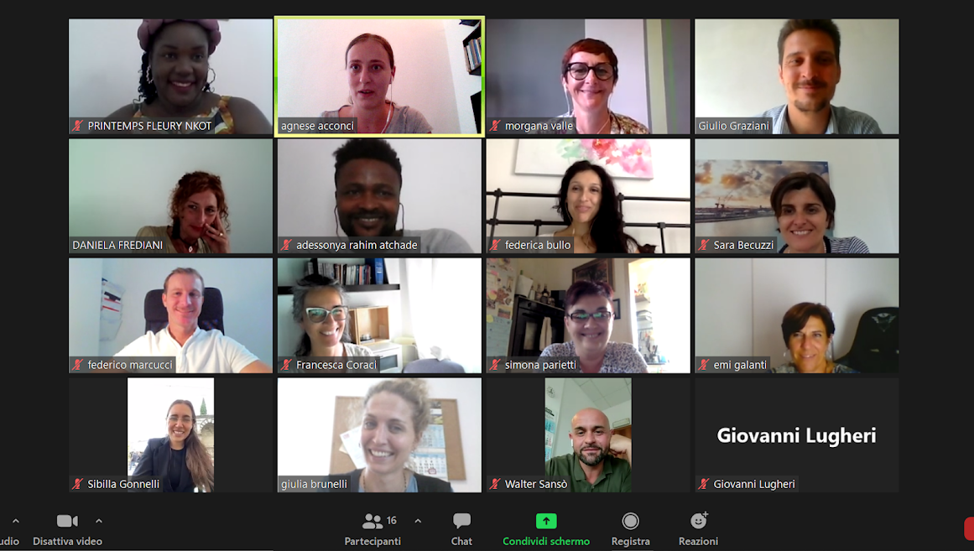
Il reciproco amore tra chi apprende e chi insegna e il primo e il più importante gradino verso la conoscenza….

